Slide 1





Υπουργείο Ανάπτυξης
“Η Εθνική Στρατηγική Έξυπνης Εξειδίκευσης 2021-2027
και η σχέση της με τις Περιφερειακές Στρατηγικές Έξυπνης Εξειδίκευσης”
Θεματικές Παρεμβάσεις και Προτεραιότητες των Τομέων:
«Αλυσίδα Αξίας του Μετάλλου»
«Πράσινη Καινοτομία – Περιβάλλον»
Κωνσταντίνος Τζαμαλής
Αναπλ. Προϊστάμενος του Τμήματος Σχεδιασμού και Προγραμματισμού
Δ/νση Σχεδιασμού και Προγραμματισμού Έρευνας και Καινοτομίας
Λιβαδειά , 3 Ιουλίου 2026
Εξειδίκευση των δράσεων της Περιφερειακής Στρατηγικής Έξυπνης Εξειδίκευσης Στερεάς Ελλάδας, στο πλαίσιο της ΔΕΑ

Slide 2
Περιεχόμενα
  Λίγα Λόγια για την Γενική Γραμματεία Έρευνας και Καινοτομίας
  Εθνική Στρατηγική Έξυπνης Εξειδίκευσης ΠΠ 2021-2027 (ΕΣΕΕ 2021-2027)
        Όραμα ΕΣΕΕ 2021-2027
        Στρατηγικοί Στόχοι και Άξονες για την ανάπτυξη έρευνας και καινοτομίας
  Εθνική Στρατηγική Έξυπνης Εξειδίκευσης – Βασικές Παρεμβάσεις ΕΤΑΚ
  Διαδικασία Επιχειρηματικής Ανακάλυψης
  Νέες Προοπτικές της ΠΠ 2021 – 2027

Slide 3

Υπουργείο Ανάπτυξης / Γενική Γραμματεία Έρευνας και Καινοτομίας
ΕΛΛΗΝΙΚΗ ΚΥΒΕΡΝΗΣΗ
ΥΠΟΥΡΓΕΙΟ ΠΑΙΔΕΙΑΣ ΘΡΗΣΚΕΥΜΑΤΩΝ ΚΑΙ ΑΘΛΗΤΙΣΜΟΥ
ΥΠΟΥΡΓΕΙΟ ΑΝΑΠΤΥΞΗΣ
Άλλα ΥΠΟΥΡΓΕΙΑ
Από τον Ιούλιο του 2019
η ΓΓΕΚ ανήκει στο
Υπουργείο Ανάπτυξης
Η Γενική Γραμματεία Έρευνας και Καινοτομίας είναι μια δημόσια υπηρεσία που είναι υπεύθυνη για τον σχεδιασμό και τον συντονισμό της εφαρμογής της πολιτικής για την Έρευνα, την Τεχνολογική Ανάπτυξη και την Καινοτομία (ΕΤΑΚ).
25 ΑΝΩΤΑΤΑ ΕΚΠΑΙΔΕΥΤΙΚΑ ΙΔΡΥΜΑΤΑ (Α.Ε.Ι.)
ΕΛΛΗΝΙΚΟ ΙΔΡΥΜΑ ΕΡΕΥΝΑΣ ΚΑΙ ΚΑΙΝΟΤΟΜΙΑΣ
(ΕΛ.ΙΔ.Ε.Κ.)
11 ΕΡΕΥΝΗΤΙΚΑ ΚΕΝΤΡΑ
(Βασικής & Εφαρμοσμένης Έρευνας)
3 ΤΕΧΝΟΛΟΓΙΚΟΙ
ΦΟΡΕΙΣ
3

Slide 4


Η Αποστολή της Γενικής Γραμματείας Έρευνας και Καινοτομίας
Σχεδιασμός, εφαρμογή, παρακολούθηση και αξιολόγηση της Εθνικής Στρατηγικής Έρευνας και Καινοτομίας
Έναρξη και χρηματοδότηση ανταγωνιστικών προγραμμάτων έρευνας και καινοτομίας δίνοντας έμφαση τόσο στην οικονομική ανάπτυξη όσο και στην κοινωνική δικαιοσύνη
Εποπτεία και χρηματοδότηση 11 Ερευνητικών Κέντρων και 3 Τεχνολογικών Φορέων
Εκπροσώπηση στην Ευρωπαϊκή Ένωση, τον ΟΟΣΑ και τους Διεθνείς Ερευνητικούς Οργανισμούς (CERN, EMBL κ.λπ.)
Προώθηση της ευαισθητοποίησης του κοινού σε θέματα Επιστήμης, Έρευνας, Τεχνολογίας και Καινοτομίας

Slide 5
Εθνική Στρατηγική Έξυπνης Εξειδίκευσης ΠΠ 2021-2027 (ΕΣΕΕ 2021-2027)
Όραμα
Όραμα ΕΣΕΕ 2021-2027
Ένα νέο αναπτυξιακό πρότυπο, κοινωνικά, οικονομικά και περιβαλλοντικά βιώσιμο, στηριζόμενο στη Γνώση και στην αξιοποίησή της για την παραγωγή υψηλής προστιθέμενης αξίας προϊόντων και υπηρεσιών, ικανών να ενσωματωθούν σε διεθνείς αλυσίδες αξίας.
Συμπεριλαμβάνει και αφορά στην ακαδημαϊκή και ερευνητική κοινότητα, στην επιχειρηματική κοινότητα, στο κράτος και στην κοινωνία
Αποτελεί επιταχυντή για τον μετασχηματισμό του παραγωγικού μοντέλου και πυλώνα της βιώσιμης ανάπτυξης της χώρας.

Slide 6

Εθνική Στρατηγική Έξυπνης Εξειδίκευσης (ΕΣΕΕ)
“ Έξυπνη εξειδίκευση σημαίνει εντοπισμός των μοναδικών χαρακτηριστικών και μέσων κάθε χώρας και περιφέρειας, επισημαίνοντας τα συγκριτικά ανταγωνιστικά πλεονεκτήματά τους, και συγκεντρώνοντας τοπικούς παράγοντες και πόρους γύρω από ένα όραμα για το μέλλον τους, που άγεται από την αριστεία και την εξωστρέφεια ”
Στην Προγραμματική Περίοδο 2021-27 η Εθνική Στρατηγική Έξυπνης Εξειδίκευσης αποτελεί μια ολοκληρωμένη ατζέντα οικονομικού μετασχηματισμού που εξυπηρετεί τον Στόχο Πολιτικής 1 των Ευρωπαϊκών Διαρθρωτικών Ταμείων: «Μια εξυπνότερη Ευρώπη μέσω της προώθησης του καινοτόμου και έξυπνου οικονομικού μετασχηματισμού».
Ειδικότερα, στον Στόχο Πολιτικής 1 περιλαμβάνονται:
Η ενίσχυση των ικανοτήτων έρευνας και καινοτομίας και η αξιοποίηση των προηγμένων τεχνολογιών
Η εκμετάλλευση των οφελών της ψηφιοποίησης για τους πολίτες, τις επιχειρήσεις και τις κυβερνήσεις
Η ενίσχυση της ανάπτυξης και της ανταγωνιστικότητας των ΜμΕ
Η ανάπτυξη δεξιοτήτων για την έξυπνη εξειδίκευση, τη βιομηχανική μετάβαση και την επιχειρηματικότητα.

Slide 7

Στρατηγικοί Άξονες για την ανάπτυξη έρευνας και καινοτομίας
Ε&Κ για την
Παγκόσμια αγορά
Ε&Κ για την
Εγχώρια αγορά
Ε&Κ για το
Κράτος και Κοινωνία
Ανάπτυξη και εφαρμογή καινοτόμων λύσεων και στην ελληνική αγορά
Μετασχηματισμός και εφαρμογή καινοτόμων λύσεων σε εθνικό και περιφερειακό επίπεδο
Τι αφορά
Παγκοσμίως ανταγωνιστική έρευνα και καινοτομία που αναπτύσσεται στην Ελλάδα και απευθύνεται σε ώριμες αγορές του εξωτερικού
Ανάπτυξη καινοτόμων λύσεων που καλύπτουν ανάγκες της δημόσιας διοίκησης και της κοινωνίας
Από ποιους
αναπτύσσεται
Επιχειρήσεις
Νεοφυείς επιχειρήσεις
Πανεπιστήμια & ερευνητικά κέντρα
Επιχειρήσεις
Νεοφυείς επιχειρήσεις
Πανεπιστήμια & ερευνητικά κέντρα
Επιχειρήσεις
Πανεπιστήμια & ερευνητικά κέντρα
Κρατικές δομές καινοτομίας
(σύμφωνα με το ν.5027/2023)
Που στοχεύει
Ενίσχυση υφιστάμενων και ανάδειξη νέων νησίδων Ε&Κ για την παγκόσμια αγορά
Ενίσχυση εξωστρεφούς επιχειρηματικότητας
Ανάπτυξη συνεργειών μεταξύ των επιχειρήσεων και του οικοσυστήματος της Ε&Κ
Ενίσχυση της παραγωγικότητας των επιχειρήσεων
Ενίσχυση της παραγωγικότητας της Δημόσιας Διοίκησης
Αναβάθμιση της διεπαφής του πολίτη/ επιχείρησης με το Κράτος

Slide 8

Εθνική Στρατηγική Έξυπνης Εξειδίκευσης – Βασικές Παρεμβάσεις ΕΤΑΚ
1
Υποστήριξη Βιομηχανικής Έρευνας & Τεχνολογίας
(Ομάδα Στόχος: Επιχειρήσεις)
2
Διασύνδεση επιχειρήσεων με ερευνητικά κέντρα / συνεργατικοί μηχανισμοί και μηχανισμοί διάχυσης της καινοτομίας όπως συνεργατικά έργα ΕΤΑΚ, TTOs, Clusters, Κέντρα Ικανότητας κ.α.
(Ομάδα Στόχος: Συνεργατικά Σχήματα Επιχειρήσεων & Ερευνητικών Φορέων)
3
Υποστήριξη Νεοφυούς Καινοτόμου Επιχειρηματικότητας (Ομάδα στόχος: νεοφυείς καινοτόμες επιχειρήσεις)
4
Ερευνητικές Υποδομές
(Ομάδα Στόχος: Ερευνητικές Υποδομές)
5
Στήριξη / προώθηση διεθνών συνεργασιών
(Ομάδα Στόχος: Ερευνητικοί Φορείς, Επιχειρήσεις, Συνεργατικά Σχήματα)
6
Δεξιότητες
(Ομάδα Στόχος: Ανθρώπινο Δυναμικό)

Slide 9

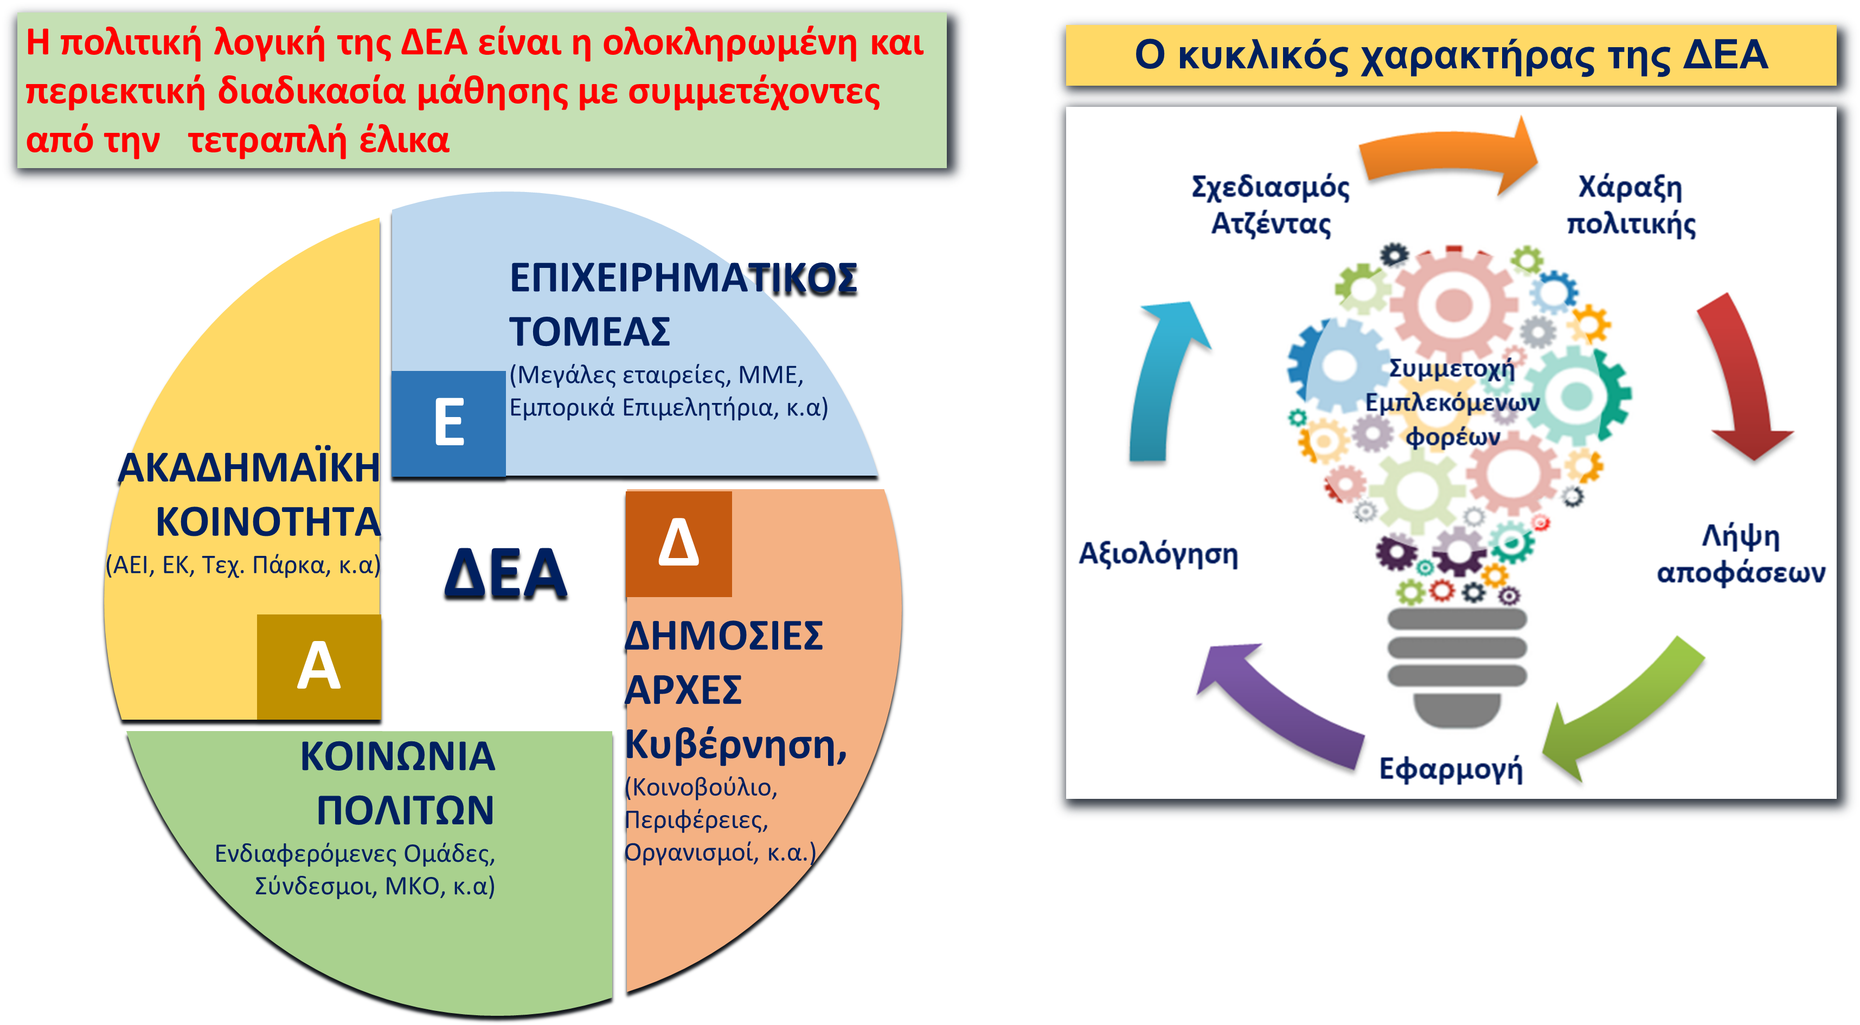
Διαδικασία Επιχειρηματικής Ανακάλυψης (ΔΕΑ)

Slide 10
Επιχειρηματική Ανακάλυψη ΓΓΕΚ
Συντονιστής
Συμβουλευτική Ομάδα Εργασίας
Πλατφόρμα

Slide 11

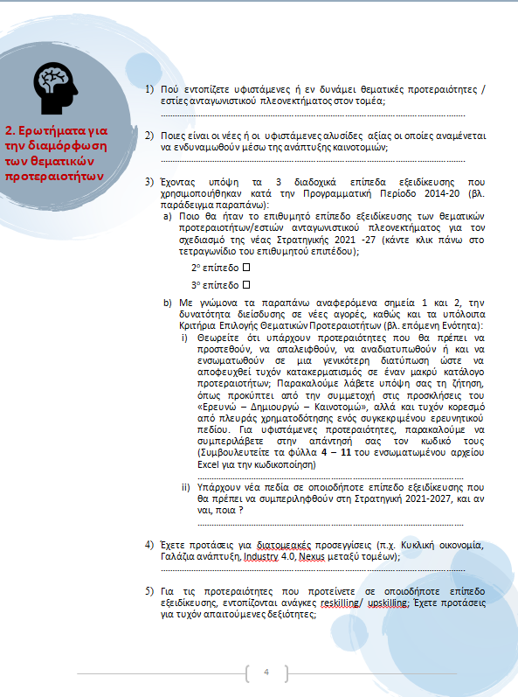





Ερωτήματα για την διαμόρφωση των θεματικών προτεραιοτήτων
Υπάρχον ή δυνητικό ανταγωνιστικό πλεονέκτημα τομέα
Αλυσίδες αξίας / ανάπτυξη καινοτομιών
01
04
02
Προτεραιότητες
Διατομεακές προσεγγίσεις
03
Ανάγκες reskilling upskilling
05

Slide 12

Κριτήρια προς επιλογή θεματικών προτεραιοτήτων
  Κρίσιμη μάζα επιχειρήσεων (όχι αποκλειστικά αριθμός αλλά και δυναμική)
  Διαθεσιμότητα αξιόλογου ερευνητικού δυναμικού
  Δυνατότητα ενσωμάτωσης σε διεθνείς αλυσίδες αξίας ή συμβατότητα με διεθνείς τάσεις
  Ύπαρξη cluster, hubs, άτυπων δικτύων και διασυνδέσεων
  Δυναμική διείσδυσης σε αγορές
  Δυναμική προσέλκυσης επενδύσεων
  Δυναμική δημιουργίας νέων επιχειρήσεων
  Δυνατότητα προσέλκυσης υφιστάμενων ΜΜΕ
  Δημιουργία θέσεων εργασίας εξειδικευμένου προσωπικού
  Δυνατότητα τεχνολογικής αναβάθμισης του τομέα

Slide 13
8 Θεματικοί Τομείς Έρευνας και Καινοτομίας
Αγροδιατροφική αλυσίδα
Περιβάλλον / Κυκλική Οικονομία
Αειφόρος Ενέργεια
Ψηφιακές Τεχνολογίες
Υλικά / Κατασκευές / Βιομηχανία
Μεταφορές / Εφοδιαστική Αλυσίδα
Βιοεπιστήμες / Υγεία / Φάρμακα
Τουρισμός / Πολιτισμός / Δημιουργική Βιομηχανία

Slide 14

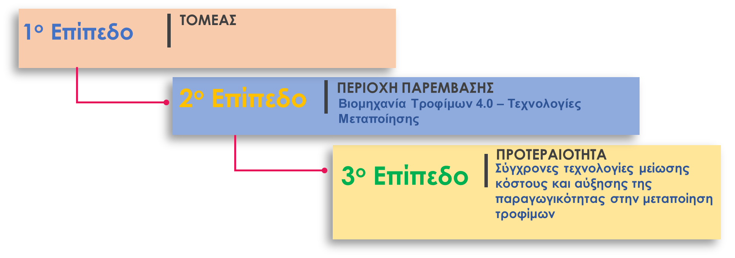
3 Διαδοχικά Επίπεδα Εξειδίκευσης
Το Παράδειγμα του τομέα «Περιβάλλον – Κυκλική Οικονομία
ΠΕΡΙΒΑΛΛΟΝ – ΚΥΚΛΙΚΗ ΟΙΚΟΝΟΜΙΑ
Κυκλική Οικονομία / Στρατηγικές, Επιχειρησιακά Μοντέλα
Ανάπτυξη επιχειρηματικών μοντέλων κυκλικής οικονομίας και βιοοικονομίας

Slide 15
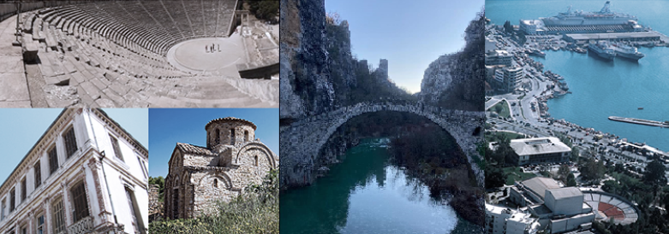
Προώθηση δράσεων έρευνας και καινοτομίας σχετικών με τον
Τομέα «Περιβάλλον / Κυκλική Οικονομία»
Προτεραιότητα 1
Διαχείριση αποβλήτων
Υγεία Εδαφών και Υδάτων
Ατμοσφαιρική ρύπανση
Προστασία, ανάδειξη και αειφόρος διαχείριση της βιοποικιλότητας
Περιοχή Παρέμβασης
Μετριασμός και προσαρμογή στην κλιματική αλλαγή και αντιμετώπιση φυσικών καταστροφών
Περιβαλλοντικά Παρατηρητήρια - Οικοσυστημική προσέγγιση βιώσιμης Ανάπτυξης
Κυκλική Οικονομία / Στρατηγικές, Επιχειρησιακά Μοντέλα
Βιομηχανική Συμβίωση / Δευτερογενείς Πρώτες Ύλες
Οικολογικός Σχεδιασμός Προϊόντων για ασφάλεια και αειφορία
Διατομεακές Παρεμβάσεις
Προτεραιότητα Ν

Slide 16

Ενδεικτικές Προτεραιότητες της περιοχής παρέμβασης Κυκλική Οικονομία / Στρατηγικές, Επιχειρησιακά Μοντέλα
Ανάλυση (χαρακτηριστικά, σύγκριση) και εφαρμογή κυκλικών οικονομικών εννοιών, όπως Κυκλική Οικονομία, Αντίστροφη Εφοδιαστική, C2C, Αναγεννητικός Σχεδιασμός κ.α.
Κυκλικές Έξυπνες και Υγιείς Πόλεις χαμηλού περιβαλλοντικού αποτυπώματος βάσει των αρχών της κυκλικής οικονομίας ανάπτυξη υποδομών ενεργοποίησης της κυκλικότητας με χρήση καινοτόμων τεχνολογιών ψηφιοποίησης και εφαρμογής προωθημένων συστημάτων συλλογής για επαναχρησιμοποίησης ροών υλικών / αποβλήτων
Ανάπτυξη μεθόδων ευφυούς χρήσης προϊόντων (εντατικοποίηση χρήσης προϊόντων - σχεδιασμός διαμοιρασμού / πολυλειτουργικότητας)
Ανάπτυξη μεθόδων επέκτασης διάρκειας ζωής προϊόντων (επαναχρησιμοποίηση, επιδιόρθωση, ανακατασκευή, νέα λειτουργικότητα κ.α.)
Ανάπτυξη πλατφορμών και συστημάτων για την απρόσκοπτη συμμετοχή πολιτών και επιχειρήσεων στην κυκλικότητα ροών υλικών, παραγωγής/κατανάλωσης προϊόντων.
Μελέτη νέων μορφών κοινωνικής αλληλέγγυας οικονομίας και κοινής χρήσης υποδομών (συνεργατική οικονομία), επιχειρηματικότητας και κοινωνικής ζωής/οργάνωσης
Ανάπτυξη μεθόδων χρηστικών εφαρμογών υλικών μέσω ανακύκλωσης και ανάκτησης πρώτων υλών
Ανάπτυξη και βελτιστοποίηση αλυσίδων αξίας σε όλο τον κύκλο τους (τρόφιμα, πλαστικά, κατασκευές, υλικά κ.α.) με συμμετοχή πολιτών, περιβαλλοντικών και άλλων φορέων της κοινωνίας των πολιτών
Ανάπτυξη επιχειρηματικών μοντέλων κυκλικής οικονομίας και βιοοικονομίας)
Σχεδιασμός και ανακαίνιση νέων ή και υφιστάμενων κτιρίων στο πλαίσιο του «Κύματος Ανακαίνισης» (με χρήση ΑΠΕ, ανακυκλωμένων και βιο-υλικών) με ταυτόχρονη εφαρμογή εργαλείων για τη βελτιστοποίηση των διαδικασιών αυτών
Βελτίωση της διαχείρισης των φυσικών πόρων στις αστικές περιοχές (νερό, έδαφος, χώρος, μεταφορές, αστική γεωργία, αστικό πράσινο) και κυκλικότητα στον πολεοδομικό σχεδιασμό
Δημιουργία Πλατφορμών για κοινή χρήση προϊόντων και παροχής υπηρεσιών, καθώς και για συμβουλευτική υποστήριξη της Κυκλικής Οικονομίας
Προώθηση βιώσιμων τεχνολογιών χαμηλού περιβαλλοντικού αποτυπώματος με επαναχρησιμοποίηση πόρων σε νησιωτικές και παράκτιες περιοχές

Slide 17

Συνέργειες Τομέα με άλλες Στρατηγικές
ΓΓΒ (Digital
Transformation of the
Greek Industry)
ΓΓΨΔΑΔ (Βίβλος
Ψηφιακού
Μετασχηματισμού)
Horizon Europe
(Cluster 5 “Climate, Energy and Mobility”
και
Cluster 6 “Food, Bioeconomy,
Natural Resources,
Agriculture and
Environment”)
ΣΕΒ (Σχέδια επενδυτικής
και αναπτυξιακής
στρατηγικής-Δράσεις
προσαρμοστικότητας
επιχειρήσεων και
εργαζομένων σε τομείς
της βιομηχανίας)
ΓΓΕΚ
Περιβάλλον -
Βιώσιμη
Ανάπτυξη -
Κυκλική
Οικονομία

Slide 18

Πηγές Χρηματοδότησης 2021-27 > 1,8 δις €
«Ανταγωνιστικότητα»
ΣΠ1, 1.v: : Δεξιότητες
139.622.108 €
«Ανταγωνιστικότητα»
ΣΠ3, 1.i: : Χρηματοδοτικά εργαλεία για καινοτόμες επιχειρήσεις
110.000.001 €
Πρόγραμμα Ανάκαμψης & Ανθεκτικότητας:
485.000.000 €
Ταμείο Δίκαιης Αναπτυξιακής Μετάβασης:
250.000.000 €
Περιφερειακά Προγράμματα, Άλλα Τομεακά Προγράμματα, Κρατικός Προϋπολογισμός, Φορολογικά Κίνητρα,
Horizon Europe
«Ανταγωνιστικότητα»
ΣΠ1, 1.i: Έρευνα, Καινοτομία, Νέες Τεχνολογίες
633.228.490 €

Slide 19
Δομή Διακυβέρνησης της Στρατηγικής Έξυπνης Εξειδίκευσης
Συμβούλιο Συντονισμού & Παρακολούθησης Αναπτυξιακών Παρεμβάσεων
Υπουργός
Εθνικής Οικονομίας και Οικονομικών
Περιφερειάρχης
ΣΤΡΑΤΗΓΙΚΟ
Συμβούλιο Εθνικής Στρατηγικής Έξυπνης Εξειδίκευσης
ΠΣΕΚ
Αρμόδιο Περιφερειακό Όργανο
ΜΟΝ ΕΣΕΕ
ΣΥΝΤΟΝΙΣΤΙΚΟ
ΔΕΑ
ΔΕΑ
Φορείς Διαχείρισης
Φορείς Διαχείρισης
ΥΛΟΠΟΙΗΣΗΣ
Φορείς Υλοποίησης
Φορείς Υλοποίησης

Slide 20
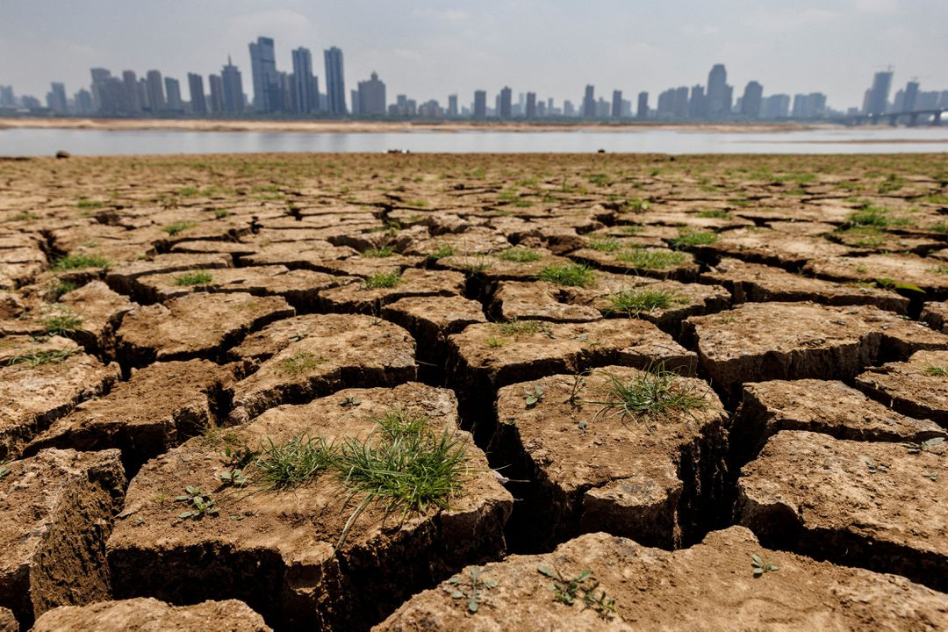
Νέες Προοπτικές της ΠΠ 2021 – 2027
  Διαθεματικές προσεγγίσεις (Nexus “Περιβάλλον – Υγεία – Κλιματική Αλλαγή”, Nexus “Ενέργεια – Περιβάλλον – Αγροδιατροφή” κ.λπ.)
  Τεχνολογίες 4ης Βιομηχανικής Επανάστασης (Τεχνητή Νοημοσύνη, Προηγμένες ΤΠΕ, Προηγμένα Ρομπότ, Προηγμένα Υλικά & Αισθητήρες, Νανοτεχνολογία, Βιότεχνολογία, Βίοπληροφορική, κ.λπ.)
  Απολιγνιτοποίηση
  Δεξιότητες
  Μεγάλες Κοινωνικές Προκλήσεις (Υγεία, Κλιματική Αλλαγή, Food Resilience κ.λπ.)
  Υποστήριξη ευρύτερων εθνικών, Ευρωπαϊκών ή/και διεθνών Στρατηγικών (Πράσινη Συμφωνία, Κυκλική Οικονομία, Στόχοι Βιώσιμης Ανάπτυξης (SDGs), Γαλάζια Ανάπτυξη, Καθαρή Ενέργεια, Πράσινο Υδρογόνο, Ευφυείς Μεταφορές, Βιοποικιλότητα, Βιο-οικονομία, Ασφάλεια, κ.λπ.)

Slide 21
Συμπεράσματα / Το Μέλλον ως Προκλήσεις και Ευκαιρίες
  Η ΕΣΕΕ δεν είναι απλώς ένα έγγραφο – είναι μια δυναμική διαδικασία που απαιτεί τη συμμετοχή όλων:
  Επιχειρήσεις: Μέσω της υιοθέτησης κυκλικών μοντέλων και τεχνολογιών χαμηλών εκπομπών.
  Ερευνητικές Κοινότητες: Με την παραγωγή γνώσης που αντιμετωπίζει κρίσιμα θέματα, όπως η θαλάσσια ρύπανση ή η ενεργειακή φτώχεια.
  Πολιτεία / Κράτος: Με την ενίσχυση των θεσμικών μηχανισμών (π.χ. η Μονάδα Παρακολούθησης της ΕΣΕΕ) για διαρκή αξιολόγηση και προσαρμογή.
  Σε έναν κόσμο που αντιμετωπίζει διπλές κρίσεις – κλιματική και οικονομική – η ΕΣΕΕ προσφέρει το εργαλείο για μια ολιστική μετάβαση. Δεν πρόκειται απλώς για μια στρατηγική ανάπτυξης, αλλά για ένα συμβόλαιο με τις επόμενες γενιές.

Slide 22
Υπουργείο Ανάπτυξης
Ευχαριστώ για την προσοχή σας!
Κωνσταντίνος Τζαμαλής
Αναπλ. Προϊστάμενος του Τμήματος Σχεδιασμού και Προγραμματισμού
Δ/νση Σχεδιασμού και Προγραμματισμού Έρευνας και Καινοτομίας
3 Ιουλίου 2026

